Slide 1
Neolitiska revolutionen
Och högkulturernas framväxt

Slide 2
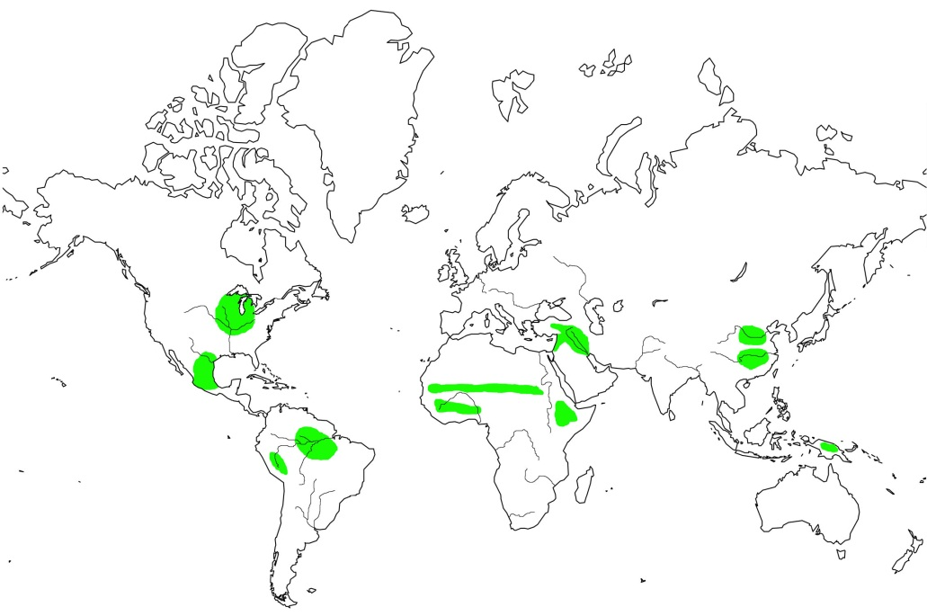
Varför blev vi bofasta?
Klimatförändringar
Leder till andra förutsättningar för vilt
Leder till andra förutsättningar för växter
Människans anpassningsförmåga
Ca 10.000 år sedan

Slide 3
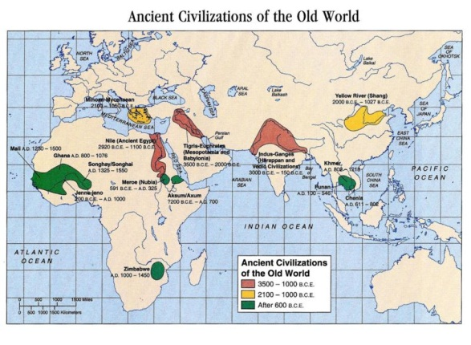
Högkulturerna
Vid floderna Nilen, Eufrat-Tigris, Indus och Huang He
Sumererna
Egyptierna
Babylonierna
Assyrierna
Induskulturen
Huang He

Slide 4
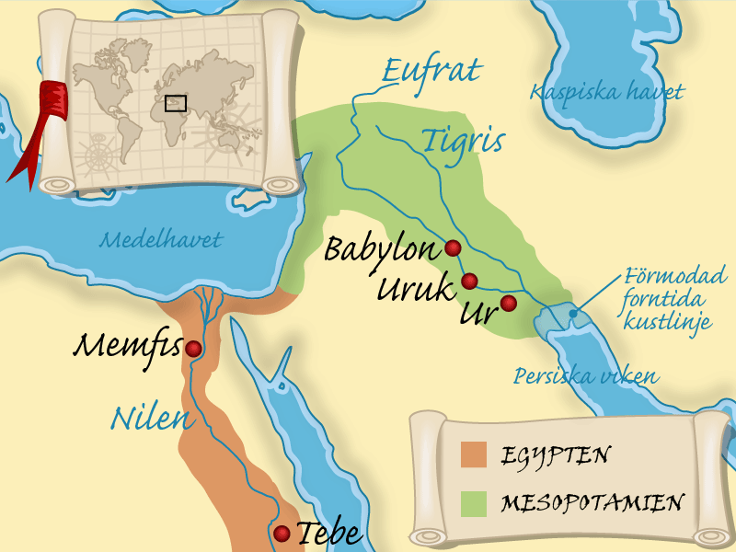
Mesopotamien och Egypten

Slide 5
Följder
positiva
negativa
Tämjandet av vilda djur säkerställer proteintillskott i mat
Teknikutveckling; drejskivan, hjulet, vagnen, plogen
Möjlighet att försörja fler: befolkningsökning
Risk för svält vid missväxt
Fler sjukdomar
Mindre jämlikt
Klassamhälle
Plundringar och krig

Slide 6
Samverkande faktorer I
Tekniska och ekonomiska
Nya grödor: Ökad försörjning ökad handel ökad befolkning
Ny jordbruksteknik: tex dragdjur, plogar i metall
Båtsegel: säkrare sjöfart ökad handel
Metallurgi: Kunskap hur man utvinner metaller nya uppfinningar t.ex. svärd, sköld, plog

Slide 7
Samverkande faktorer II
Politiska och sociala
Ökad handel kräver skydd från militär
Militär kräver organisation från en Centralmakt
Centralmakt kräver skatt från folket
Bondegruppen: större klyftor växer fram mellan de som kan investera i teknisk utveckling,och de som inte kan.
Nya samhällsklasser växer fram i spåren av ökad handel och ny teknik: handelsmän och hantverkare

Slide 8
SAMVERKANDE Faktorer iii
Religiösa och kulturella
Skrivkonsten utvecklas tack vare
- samarbetsbyggen, som kanaler, pyramider…
- bokföring för handeln
- religiösa skrifter, monoteistiska tankar
- lagar och förordningar
Skrivkonsten används även i kulturella syften

Slide 9
Samverkande faktorer iv
Bevattningskanaler Organisation (behov skriftspråk)
Ökad produktion Ökad handel
Skatter kan tas ut Nya samhällsklasser
Behov av lagar Ökad kriminalitet
Behov av polis/militära funktioner
KRIG

